Slide 1

Prezentace recenze hodnotící: Falcon 9 hodnocený tým: Team Černý
ŘSP, ZS 2019/20
Jana Bláhová, Jiří Nenáhlo, Daniel Matějka, Pavel Hanzlík, Pavel Ryšavý

Slide 2
Úplnost podkladů
Rozsah předané funkčnosti
Hodnocení: 1
veřejně přístupná adresa
nejlepší řešení pro zákazníka
Hodnocení: 2-
systém skoro funkční
po celém systému malé drobnosti a nejasnosti

Slide 3
Uživatelská přívětivost
Chyby
Hodnocení: 2
orientace celkem dobrá
nesjednocené prostředí – někde design existuje někde není vůbec, nepasují komponenty)
působí zmateně, dezorientace uživatele
Hodnocení: 3-
systém chybí řádně odladit a otestovat
vypnout nefunkční komponenty

Slide 4
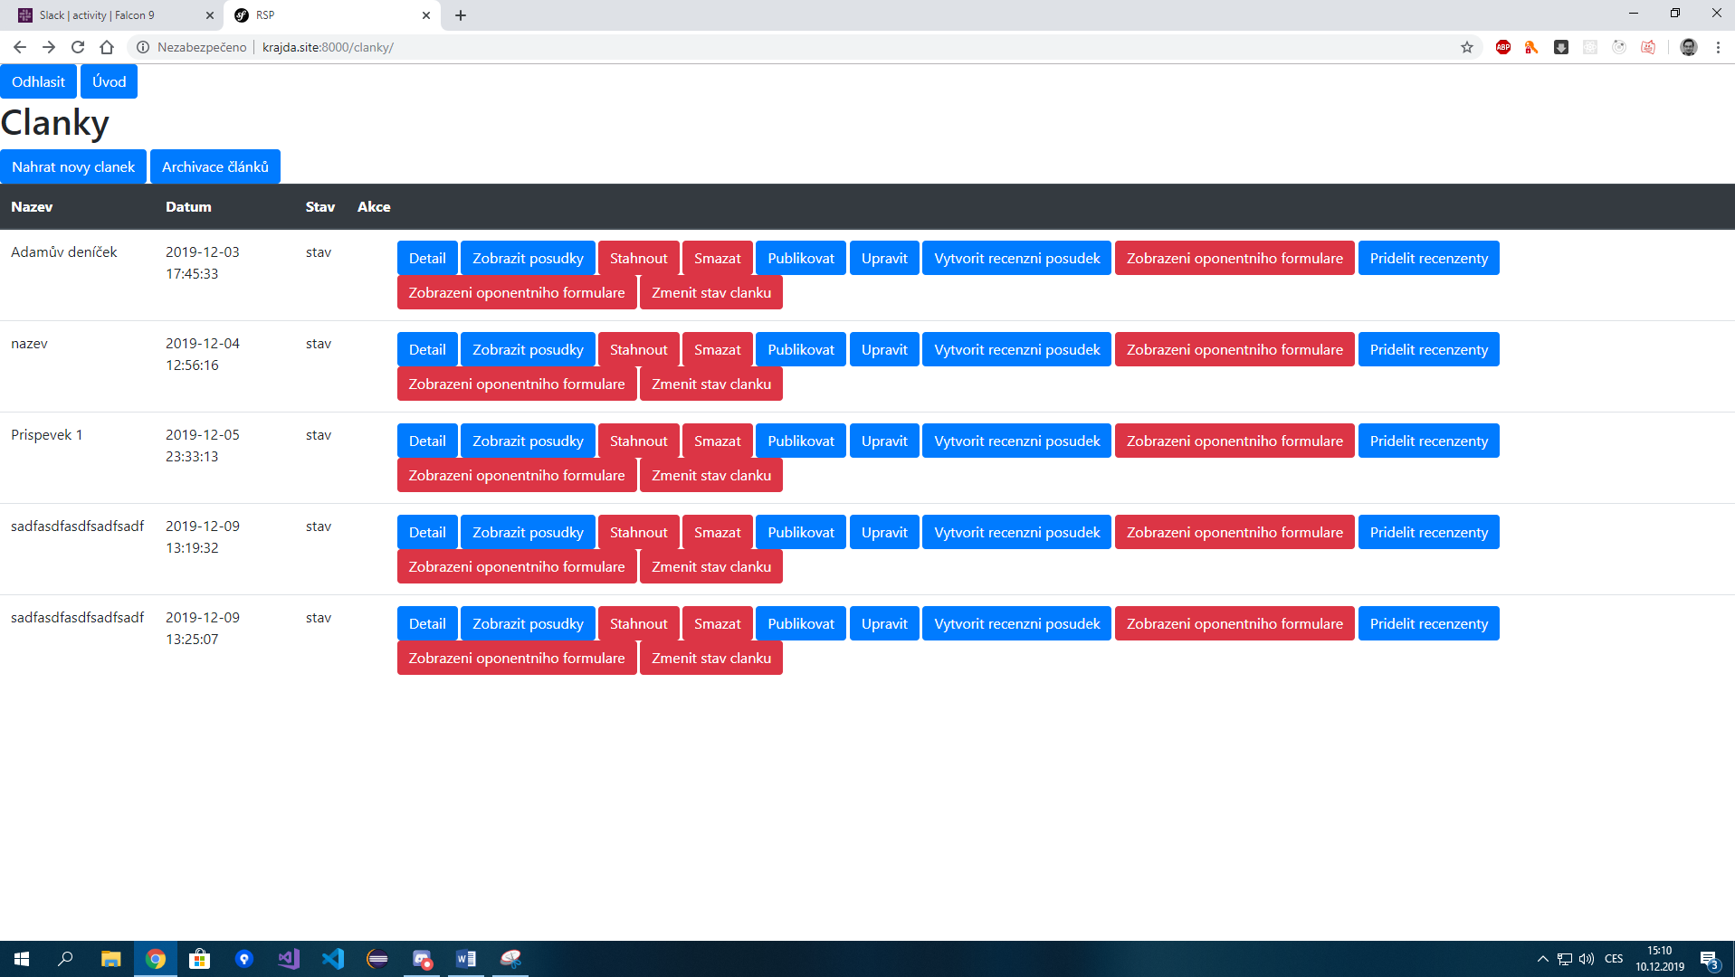
Červené tlačítka by měla být vypnutá, ale chovají se, jak kdyby šlo na ně klikat.
Nezobrazuje se stav článku.
Nelze zobrazit nebo stáhnout daný článek jinde než v archivaci článku.
V menu nahoře se dle zobrazované stránky liší záložky v menu.
Při recenzním formuláři se hodnocení 1-5 s vyplněnými nulami automaticky změní na hodnoty 1.

Slide 5
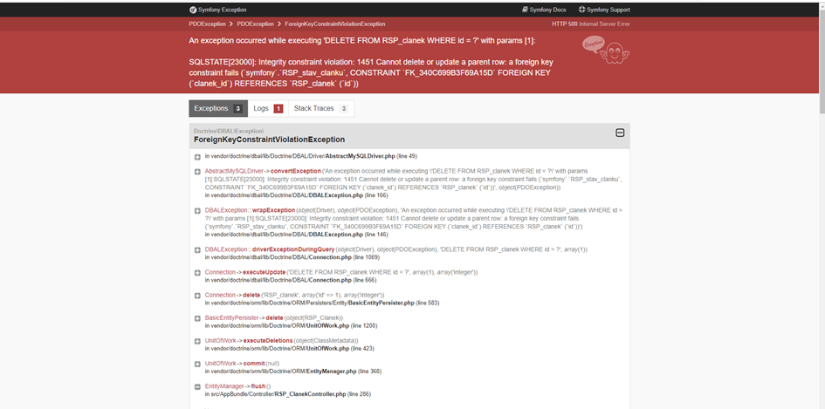
Po kliknutí na „neklikatelné“ tlačítko Smazat vyskočí následující obrazovka.

Slide 6
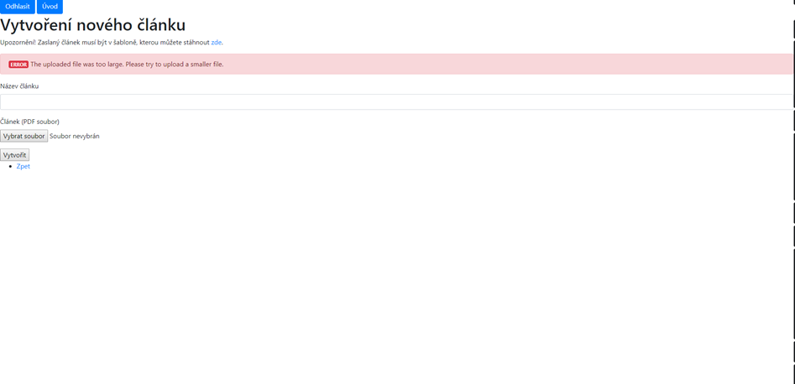
Není stanoven limit velikosti PDF souboru pro článek.
Některé chybové hlášky nebo texty na stránce jsou v různých jazycích.

Slide 7
Aktuální informační hodnota portálu
Subjektivně vnímaná kvalita
Hodnocení: 3
informace o systému, časopisu, redakční radě a způsobu publikování nenalezeno
komprimace všech článků daného vydání časopisu do zip souboru
Hodnocení: 2
použitelný ale musí se doladit drobnosti a chyby

Slide 8
Užitečnost uživatelské dokumentace
Další doporučení hodnocenému týmu
Hodnocení: 3-
nenalezena
v systému se orientuje i bez dokumentace
lepší design, aby se v systému lépe orientovalo
sjednotit jazyk systému
doplnit informace pro zákazníka
doplnit dokumentaci
zprovoznit chybné komponenty

Slide 9
Díky za pozornost

